Slide 1
Publicitatea Perspectiva industriei farmaceutice Dr. Farm. Roxana Gavriloaia, Coordonator grup de lucru OTC ARPIM

Slide 2
Asociatia Romana a Producatorilor Internationali de Medicamente (ARPIM) a fost infiintata in anul 1995 la initiativa a cinci companii farmaceutice internationale, pentru a facilita accesul pacientilor romani la progresele industriei farmaceutice in materie de cercetare si dezvoltare de noi tratamente
Astazi suntem organizatia care sustine obiectivele comune ale celor mai importante companii farmaceutice internationale producatoare de medicamente inovatoare, prezente in Romania. Acestea realizeaza impreuna 70% din volumul de afaceri al industriei farmaceutice romanesti.

Slide 3
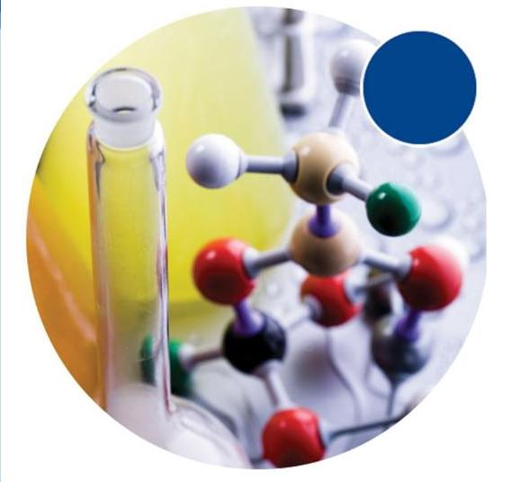
Grup de lucru OTC - creare
2011- grup de lucru ad-hoc, organizat de ANMDM in colaborare cu ARPIM, APMGR, pentru a lucra la revizuirea HCS 20/30.09.2010 - Ghidul pentru evaluarea publicităţii medicamentelor de uz uman
2012 – constituirea grupului de lucru OTC – ARPIM
grupul s-a constituit din dorinta de a fi in permanenta aliniati la reglementarile internationale, cu ajutorul expertizei membrilor asociatiei

Slide 4
Grup de lucru – obiective si activitate
grupul de lucru are menirea de a consilia si a asista Consiliul Director al ARPIM in luarea deciziilor, precum si de a propune autoritatilor romane solutii viabile, adaptate contextului economic national, la unele probleme ale industrei farmaceutice.
- aria de activitate a OTC WG acopera atat piata medicamentelor OTC cat si suplimentele alimentare si produsele cosmetice.
- un partener de incredere al autoritatilor din domeniul sanatatii si al comunitatii medicale, contribuind activ alaturi de acestia la facilitarea accesului pacientilor in timp util la informatii medicale actuale si de calitate, incurajand in acelasi timp o competitie etica si o promovare corecta, orientata spre o piata deschisa.

Slide 5
Grup de lucru OTC – obiective
cresterea si mentinerea unui profil pozitiv al industriei produselor “over the counter” prin furnizarea de sprijin prin cunostinte valoroase si expertiza rezultata din experienta, implicare si suport in proiecte comune cu autoritatile
crearea de colaborari si parteneriate cu alte asociatii interne si internationale pentru a face schimb de informatii si pentru a aduce valoare prin experienta partenerilor nostri.

Slide 6
Proiecte – publicitatea medicamentelor OTC
publicitatea medicamentelor include publicitatea destinată publicului larg, profesioniştilor din domeniul sănătăţii, vizitele reprezentanţilor medicali la prescriptori, furnizarea de mostre, sponsorizarea de întâlniri promoţionale pentru profesioniştii din domeniu etc., precum şi orice formă de promovare destinată să stimuleze prescrierea, distribuirea, vânzarea sau consumul de medicamente.
publicitatea medicamentelor OTC este controlata de ANMDM
un proiect important - revizuirea Ghidului privind evaluarea publicităţii medicamentelor de uz uman de uz uman – 2011 si partial in 2012-2013. (HCS 20/2010, HCS 21/2011, HCS 27/2013)

Slide 7
Companiile membre ARPIM urmaresc promovarea medicamentelor în mod responsabil, etic şi la cel mai înalt standard pentru a asigura utilizarea lor în siguranţă

Slide 8
Cota de piata a medicamentelor OTC

Slide 9
Norme privind publicitatea medicamentelor – beneficii pentru pacienti
se impune respectarea cadrului legal în care se desfăşoară activitatea de publicitate a medicamentelor de uz uman puse pe piaţă în România, publicitate destinată atât publicului larg, cât şi profesioniştilor în domeniul sănătăţii
pacientii primesc informatii revizuite si aprobate in prealabil si de autoritati, pentru utilizarea in siguranta si incurajand utilizarea rationala a medicamentelor.

Slide 10
Norme privind publicitatea medicamentelor – beneficii pentru pacienti
Viza de publicitate obligatorie pentru materialele care ajung la publicul larg – o garantie in plus a informatiilor care ajung la pacienti.

Slide 11
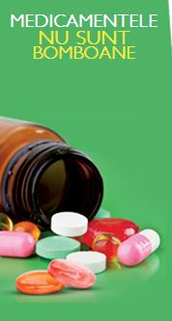
Campanii
ARPIM cu sprijinul Ministerului Sanatatatii a initiat campania de responsabilitate sociala “Medicamentele nu sunt Bomboane” - campanie de constientizare si informare asupra riscurilor automedicatiei la copii
Automedicatia este o problema de sanatate publica, este o problema grava, cu atat mai mult cu cat importanta unui consult medical si riscurile automedicatiei nu sunt constientizate de mare parte dintre romani.

Slide 12
Noi asiguram disponibilitatea pentru un dialog deschis şi colaborare cu autorităţile care să contribuie la identificarea soluţiilor necesare pentru imbunatatirea si buna functionare a intregului sistem, pentru asigurarea accesului pacientilor la informatii actuale, corecte si complete privind produsele companiilor pe care le reprezentam.
Multumim partenerilor nostri pentru suportul si deschiderea aratata in proiectele desfasurate pana in prezent.
ARPIM – partener de incredere

